Slide 1
Prozedurale Verteilung von Objekten zur Generierung von Landschaften
Tomislav Sever, Nikola Hack, Robin Schwab

Slide 2
Inhaltsverzeichnis
Projektidee
Umsetzung
Reflektion

Slide 3
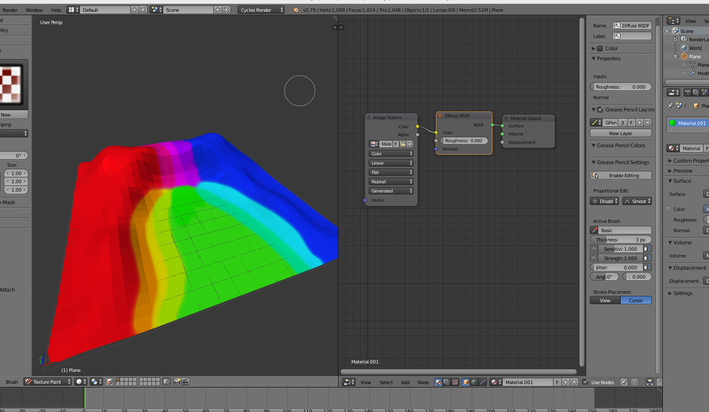
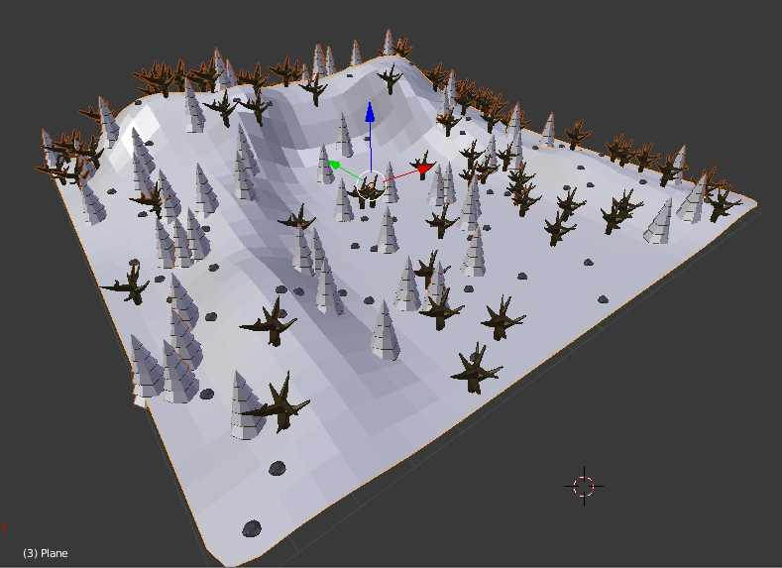
Projektidee
Landschaftspinsel zur Generierung von Landschaften
Nutzer wählt Biom aus
Objekte werden verteilt und Textur wird hinzugefügt

Slide 4
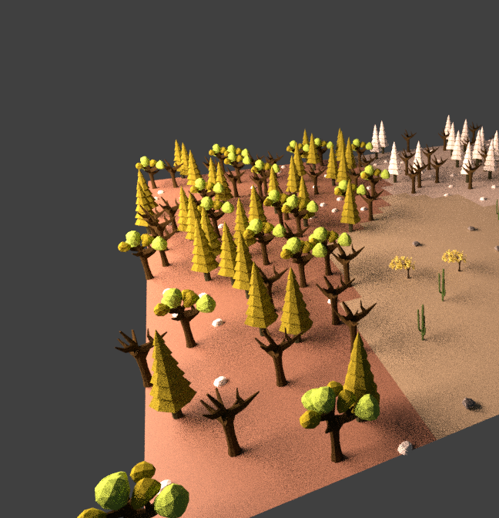
Umsetzung
Als Blender Add-On
Selektierte Fläche wird getrennt
Textur wird hinzugefügt
Partikelsystem wird hinzugefügt
Objekte werden an den Positionen der Partikel verteilt
Separiertes Objekt und Ursprungsobjekt werden zusammengefügt
Partikelsystem wird entfernt

Slide 5

Reflektion - Schwierigkeiten
Blender Python ist ausbaufähig
Pinsel ist nicht umsetzbar mit Partikelsystem
Übergänge sind sehr schwierig umzusetzen

Slide 6
Reflektion - Gelerntes
Gelernt wie man mit der Blender Python API umgeht
Vorgehensweise zum Lösen von Problemen

Slide 7
Reflektion - Verbesserungen
Selektion über Pinsel
Übergänge (auch Textur)
Platzierung der Objekte verbessern

